Slide 1
Культура Западной Европы в XI-XV вв.
«Универсальный человек» - достиг совершенства во всем: в физической силе и красоте, в философии и других науках.

Slide 2
Первый раунд.
Литература 10 20 30 40 50
Архитектура и
Скульптура 10 20 30 40 50
Живопись 10 20 30 40 50
Конец раунда

Slide 3
Средневековая литература 1.
Как назывались рукописи, рассказывающие об истории народов и о современной для их автора жизни?
В них события излагались по годам.

Slide 4
Средневековая литература 2.
Сказания о великих героях прошлого, которые исполнялись под аккомпанемент арфы или виолы (маленькой скрипки).

Slide 5
Средневековая литература 3.
Провансальские поэты-певцы, среди которых встречались короли и знатные феодалы, но чаще ими были рыцари.

Slide 6
Средневековая литература 4.
Так называли школяров и студентов, которые в XII-XIV веках кочевали по городам и университетам Европы в поисках новых преподавателей. Их имена связаны с городской литературой.

Slide 7
Средневековая литература 5.
В изгнании Он написал произведение в стихах, которое назвал «Комедией».
Потомки же назвали его произведение «Божественной комедией» в знак высшей похвалы.

Slide 8
Архитектура и скульптура 1.
Кто являлся наиболее частым героем средневековых рельефов и статуй?

Slide 9
Архитектура и скульптура 2.
Как называется стиль архитектуры, воспринятый от древних римлян?

Slide 10
Архитектура и скульптура 3.
Этот архитектурный стиль получает распространение в XII-XV веках. Своими стрельчатыми арками, крутыми скатами крыш, высокими башнями колоколен создает впечатление стремительного порыва ввысь.

Slide 11
Архитектура и скульптура 4.
Эти «входы» в средневековый собор обозначали границу двух миров – грешного, земного и священного, небесного.

Slide 12
Архитектура и скульптура 5.
Что стремились отразить в своих творениях художники Средних веков, в отличие от представителей античного искусства, прославлявших красоту человеческого тела?

Slide 13
Средневековая живопись 1.
Картины и узоры из кусочков цветного стекла, скреплённых свинцовыми ободками.
Украшали окна.

Slide 14
Средневековая живопись 2.
Изображения, помещавшиеся в книгах, рассказывавшие о жизни людей разного происхождения.

Slide 15
Средневековая живопись 3.
Что нового внесло позднее Средневековье в книжную миниатюру и фресковую живопись?

Slide 16
Средневековая живопись 4.
Название самого прославленного образца миниатюры. Выполненного в начале XV века тремя братьями Лимбургами.

Slide 17
Средневековая живопись 5.
Что было изображено на миниатюре
«Календарь герцога Беррийского»?

Slide 19
Второй раунд.
Из предложенного набора слов необходимо составить предложение.
Как Вы думаете, кому могут принадлежать эти слова?

Slide 20
«Универсальный человек» - достиг совершенства во всем: в физической силе и красоте, в философии и других науках.

Slide 22
Третий раунд.
«Домашнее задание».

Slide 23
Третий раунд.
Команда «Алая Роза» 1 2 3
Команда «Белая Роза» 1 2 3

Slide 25
Команда «Алая Роза»
Назовите имена первых гуманистов эпохи Возрождения?
Ответ

Slide 26
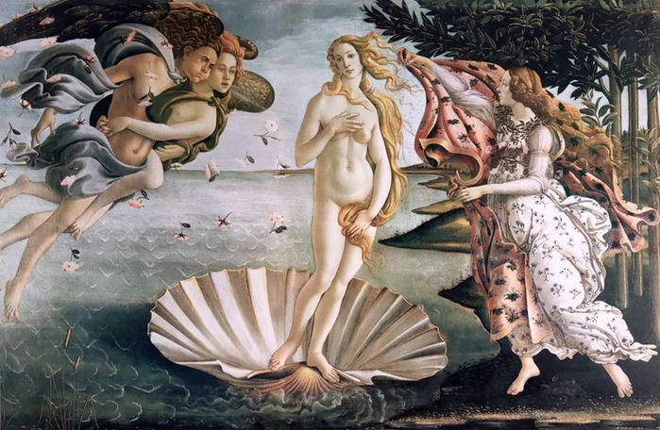
Команда «Алая Роза»
Назовите эту картину флорентийского художника Сандро Боттичелли.
Ответ

Slide 27
Команда «Алая Роза»
Как называется лучшее и самое известное произведение гуманиста Джованни Боккаччо, книга, состоящая из ста новелл?
Ответ

Slide 28
Команда «Алая Роза»
Франческо Петрарка
Джованни Боккаччо

Slide 29
Команда «Алая Роза»
Картина
«Рождение Венеры».

Slide 30
Команда «Алая Роза»

Slide 31
Команда «Белая Роза»
Почему новая эпоха в искусстве стала называться «Возрождением»?
Ответ

Slide 32
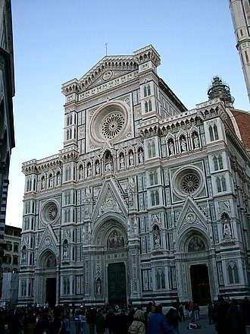
Команда «Белая Роза»
Как называется этот шедевр архитектуры эпохи Возрождения, находящийся во Флоренции?
Ответ

Slide 33
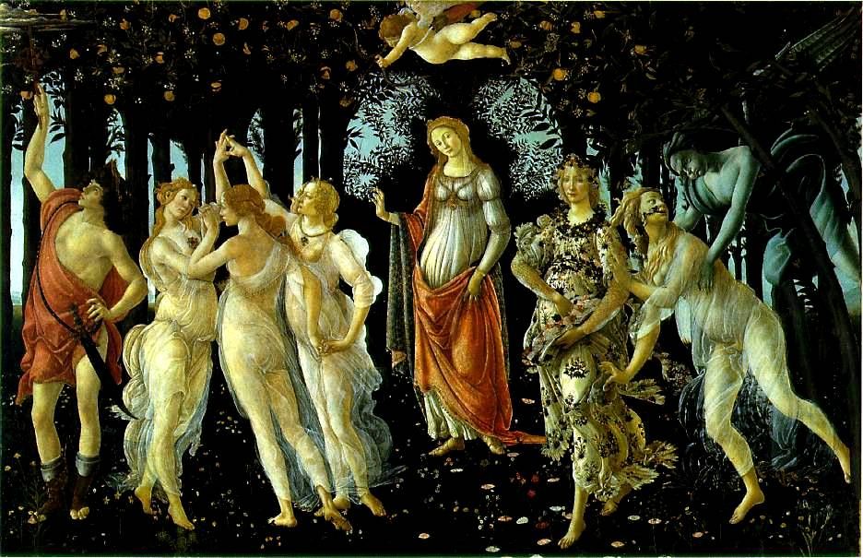
Команда «Белая Роза»
Кто является автором картины «Весна»?
Ответ

Slide 34
Команда «Белая Роза»
Потому что в это время Античность считали золотым веком, и стали возрождать античное искусство.

Slide 35
Команда «Белая Роза»
Собор
Святой Девы Марии
во Флоренции.

Slide 36
Команда «Белая Роза»
Автор картины – Сандро Боттичелли.

